Slide 1
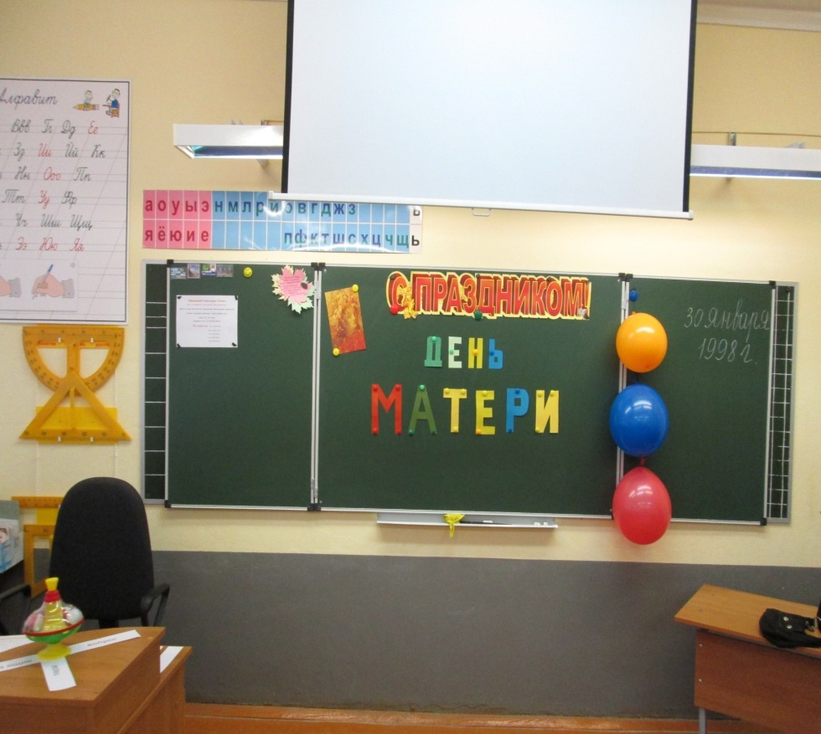
Коллективное творческое дело, посвященное Дню Матери.

Slide 2
Цели:
развитие готовности и способности к реализации творческого потенциала в нравственной и предметно - продуктивной деятельности ;
формирование понимания ценности
других людей, уважения к старшим ;
решение задач общекультурного и личностного развития

Slide 3
Задачи:
личностные
формировать ценностное отношение и уважение к труду и его результатам;
формировать знания и представления о понятии «труд», формах его проявления, понимания сущности данного понятия,
умения опираться на нравственные ценности при принятии решений в жизненных ситуациях, анализировать свои поступки, давать им адекватную оценку;
создать условия для получения эмоционального опыта детей в реакции на проявления чувств ближними, умении целенаправленно выражать свои чувства в ответ на различные внутренние состояния других людей, осознавать чужие эмоции и откликаться на них.

Slide 4
Задачи:
метапредметные
получить опыт реального содействия в решении социально значимых задач; проявлений творчества, бескорыстной помощи как выражения уважительного отношения к окружающим;
создать условия для стимулирования познавательной активности, созидательного творчества школьников;
развитие умений выслушивать окружающих, анализировать мнение коллектива, вести
бесконфликтный диалог.

Slide 5
Методы:
побуждающий,
информационный,
частично-поисковый (эвристический),
практический.

Slide 6
Деятельность ребят:
просмотр фильма, наблюдение, слушание, запоминание, обмен мнениями;
самостоятельная творческая деятельность, инсценирование, разучивание песен;
практическая деятельность, помощь по дому.

Slide 7
Программа творческого дела:
Классный час по фильму «Чистодей» (за основу взяты методические рекомендации для организации воспитательного занятия в рамках реализации Программы воспитания Всероссийского проекта «Киноуроки в школах России»).
Обмен опытом. «Как я помогаю маме»
Беседа, посвященная Дню Матери (городская библиотека).
Интерактивно-познавательное занятие «Наша дружная семья» (музей природы и этнографии).
Мастер - класс по изготовлению сувенира в подарок мамам (детская художественная школа).
Подготовка концерта для мам.
Коллективный праздник «Мамы разные нужны, мамы всякие важны!»

Slide 8
Просмотр фильма «Чистодей».

Slide 9
Обмен мнениями по увиденному.
1. Значение названия фильма.
-Как вы поняли название? Что означает это слово? На какое слово похоже? «Чистодей»- «чародей». Когда человек трудится и наводит чистоту и порядок, он будто творит волшебство. Все сразу меняется: становится красиво и уютно.
2.Каким бывает труд?
- Давайте вместе подумаем, что такое труд, и каким он бывает?
Помогать родителям в домашних делах. Учиться. Заниматься спортом. Работать над самим собой, чтобы стать лучше.
- Как вы думаете, все ли из перечисленного – труд? Почему?

Slide 10
Обмен мнениями по увиденному (продолжение).
3. Герои фильма.
- Кто герои фильма?
- Дедушка всегда работал дворником-чистодеем?
- Соня в своем поведении выделяется на фоне дружной семьи? Чем?
- Почему Соня так расстроилась из-за новой профессии своего дедушки?
-Чем так выделяется Афелия, что все с ней хотят дружить?
- Вспомните, как девочки – Афелия и Соня – говорят про то, для чего нужно работать.
- А как вам кажется, что важнее в труде человека – заработать деньги или принести пользу?
-В фильме звучит два варианта имени главной героини – Соня и София. А в чем разница?
- Почему папа говорит ей, что Софию еще заслужить надо? Разве возраст можно заслужить?
- А как определить – взрослый поступок я совершаю или нет?
- Почему вдруг девочка произнесла «я не Соня, я София»? Она набралась смелости признать свою
ошибку. Соня совершила главный труд над собой – поняла ценность труда, большой дружной семьи, где
живет любовь. Это взрослый поступок, достойный Софии.

Slide 11
Обмен мнениями по увиденному (продолжение).
4. Пока трудишься – ты живешь.
- Как вы понимаете слова дедушки «пока трудишься – ты живешь»?
Труд – это основа жизни человека. Дело, сделанное с любовью, всегда
приносит радость. Дело, сделанное, для кого-то – умноженную радость.
На следующей встрече мы поговорим о ваших добрых делах.

Slide 12
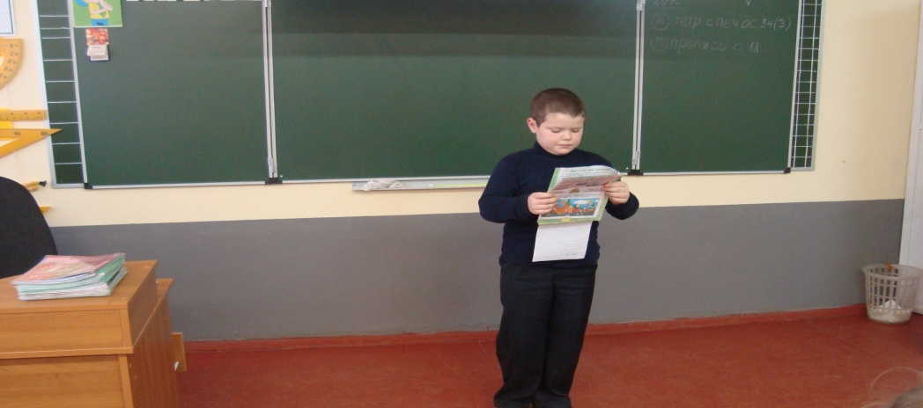
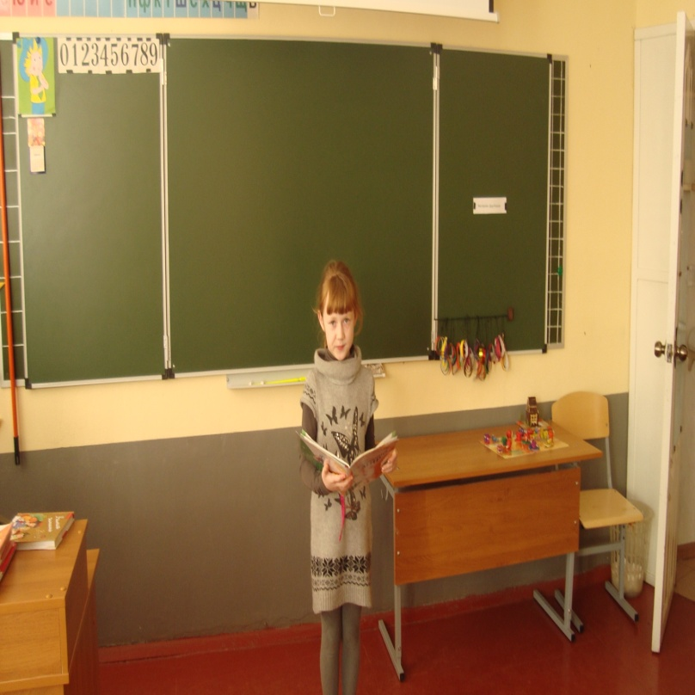
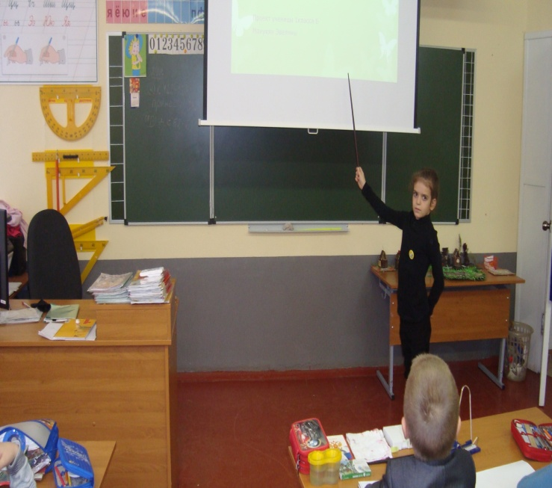
«Как я помогаю маме» Обмениваемся опытом.

Slide 13
Беседа, посвященная Дню Матери.

Slide 14
Интерактивно-познавательное занятие «Наша дружная семья»

Slide 15
Мастер - класс по изготовлению сувенира в подарок мамам

Slide 16
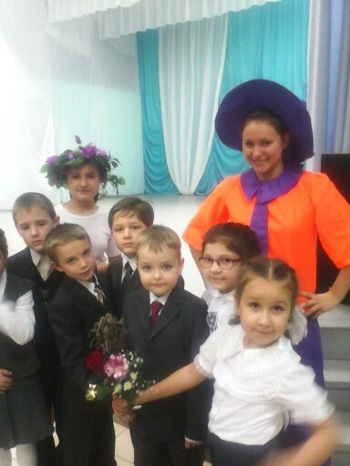
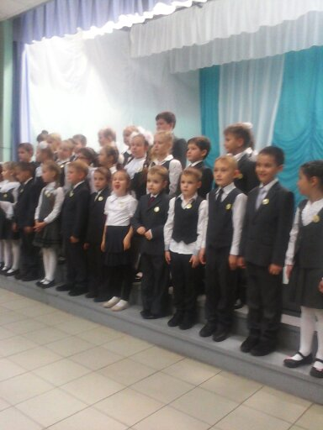
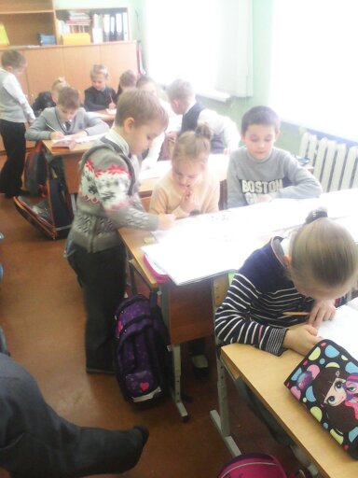
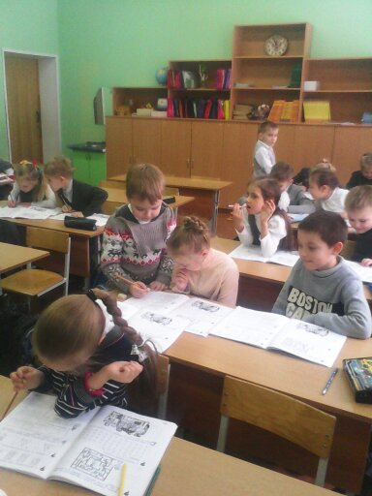
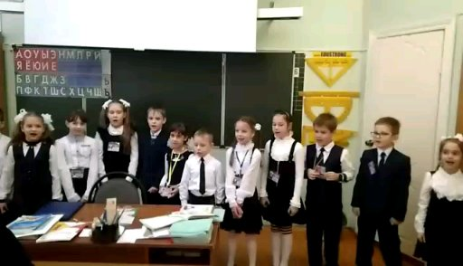
Подготовка концерта для мам.

Slide 17
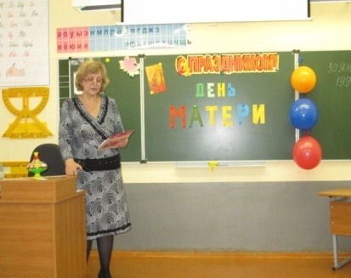
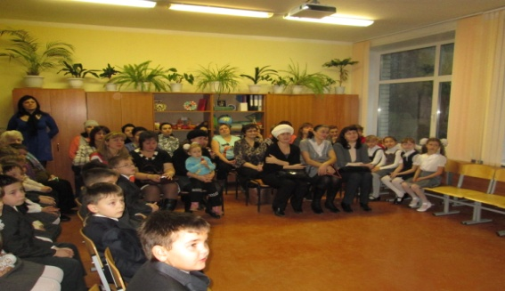
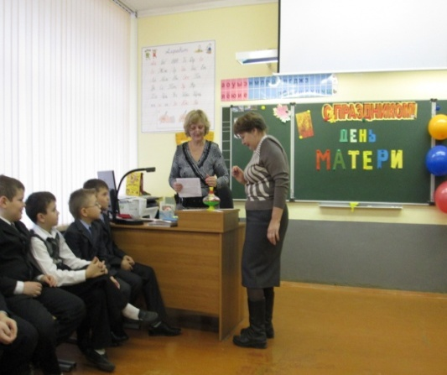
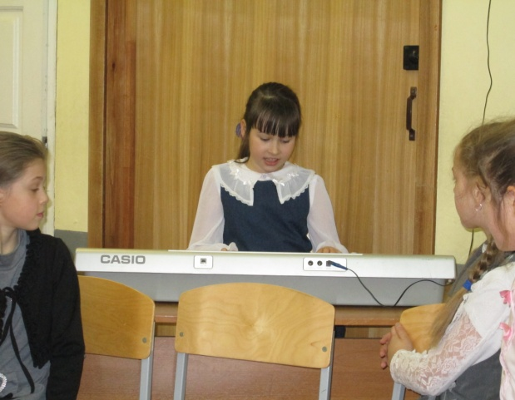
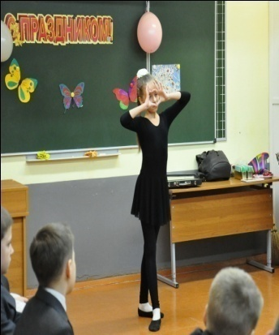
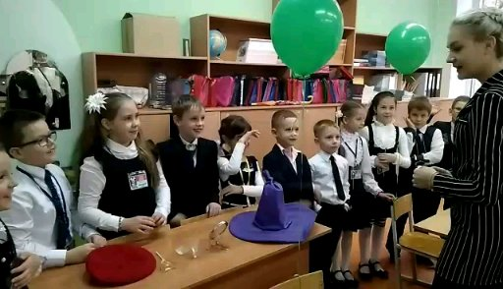
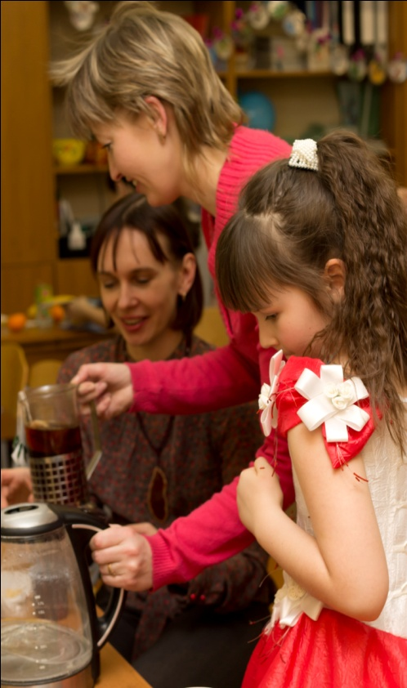
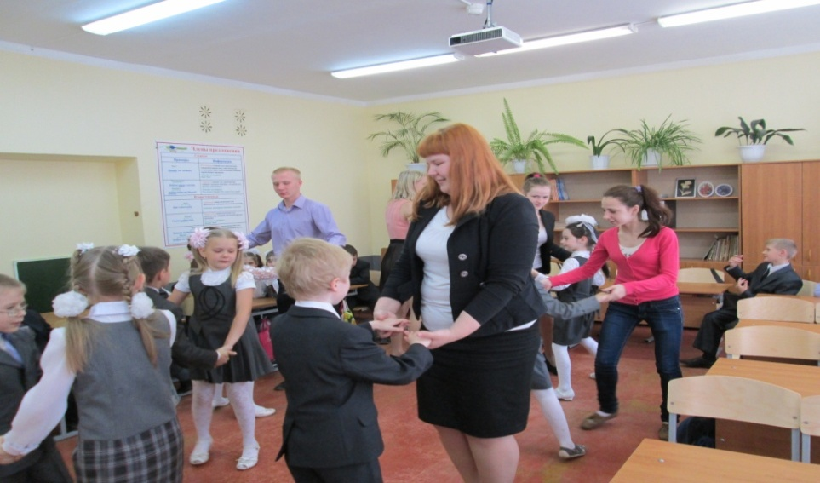
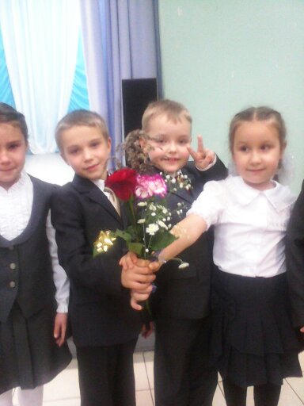
Коллективный праздник «Мамы разные нужны, мамы всякие важны!»

Slide 18
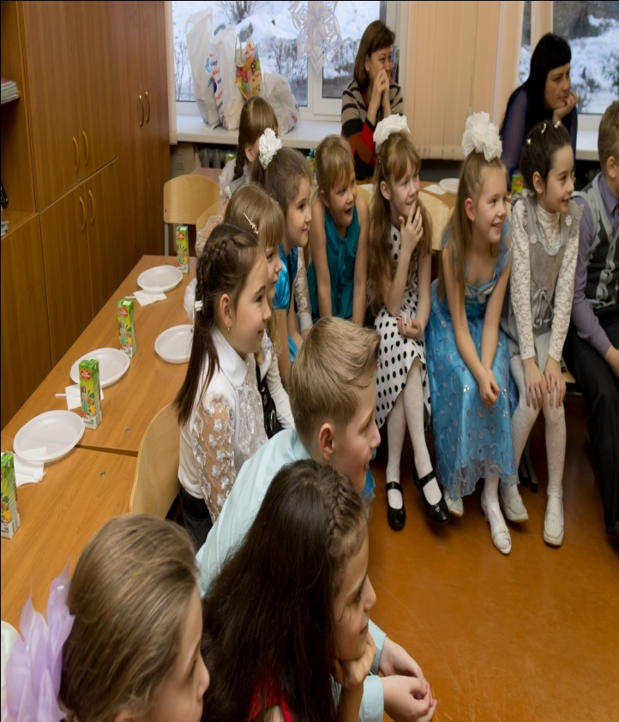
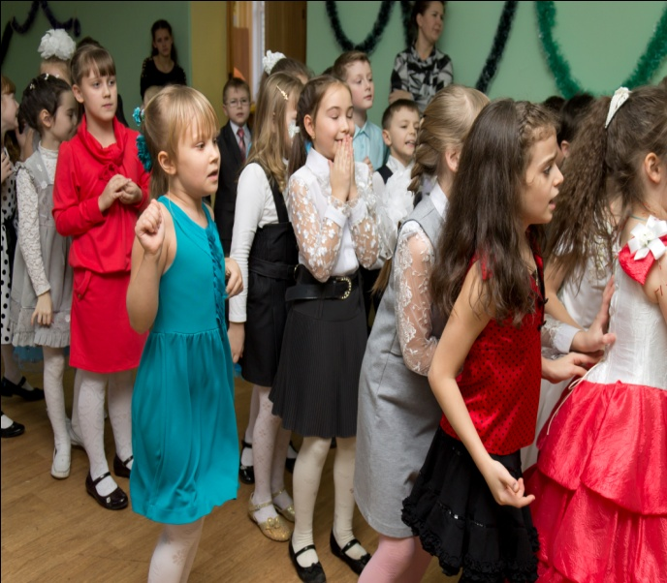
Цель достигнута! Дело состоялось!

